Slide 1


CellSay – Herramienta de Inclusión Digital

Slide 2

Contenidos
01 | Problemática
02 | Objetivos
03 | Propuesta
04 | Arquitectura
05 | Metodología
06 | Comparación con el Mercado
07 | Modelo de Negocio
08 | Problemas durante el desarrollo
09 | Conclusiones

Slide 3

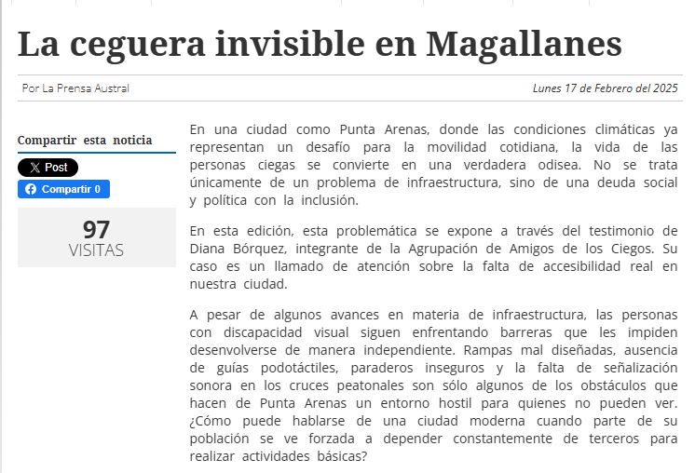
El Problema que Enfrentamos
Contexto Actual
Las personas con discapacidad visual enfrentan barreras que afectan su autonomía, como moverse con seguridad y acceder a información del entorno.
Tendencia Creciente
Los casos de ceguera y baja visión aumentan en Chile y el mundo, impulsados por el envejecimiento y enfermedades como la diabetes, lo que crea una necesidad creciente de soluciones accesibles.
Brecha Tecnológica
A pesar de los avances en IA y asistentes inteligentes, la tecnología disponible no está adaptada, es costosa o poco accesible para esta población.

Slide 4
Objetivos principales
Detección de Objetos en Tiempo Real
Lectura de Texto con Voz Natural
Implementar un sistema de visión artificial que identifique obstáculos, señales y elementos relevantes del entorno para asistir al usuario durante su desplazamiento.
Integrar tecnología OCR con síntesis de voz clara y natural que permita leer textos presentes en el entorno, facilitando actividades como leer carteles, documentos o etiquetas.
Reconocimiento de Billetes Chilenos
Integrar Retroalimentación Auditiva Inmediata
Desarrollar un módulo especializado capaz de identificar billetes chilenos y anunciar su valor mediante audio, entregando una experiencia rápida, confiable y accesible.
Proveer respuestas auditivas claras, oportunas y coherentes que guíen al usuario durante el uso de la aplicación

Slide 5

Nuestra Solución:
CellSay
CellSay es una aplicación móvil desarrollada con Flutter que integra visión artificial, OCR y síntesis de voz para ayudar a personas con discapacidad visual a desenvolverse de forma más autónoma en su vida diaria.

Slide 6







Arquitectura Técnica del Sistema
Capa de Comunicación
Capa de Vision
Capa de Vision
Capa de Reconocimiento

Slide 7






Usuario
Diagrama arquitectura
Servicios de Voz
La app habla y escucha
Conversión de texto a voz (TTS)
Respuestas habladas
Comandos por voz
Pantalla UI
Visión e IA
Todo lo que el usuario ve o toca
La parte que entiende lo que ve la cámara
Servicios Externos/API
Lo que lá app consulta cuando se requiere internet
Menú accesible
Botones grandes
Activación por voz
Opción para cada función
Detecta objetos
Lee textos
Reconoce billetes
Funciona incluso sin Internet
API del clima
API de billetes (modo online)
Almacenamiento y Modelos IA
Cerebro offline del sistema
Modelos YOLO para detectar objetos

Slide 8
Metodologia -
El equipo
Harry Ruiz
Joel Matamala
Fernando Arevalo
Bruno Zamorano
Josue Choque
Scrum Master/Desarrollador
Desarrollador
Desarrollador
Desarrollador
Desarrollador

Slide 9
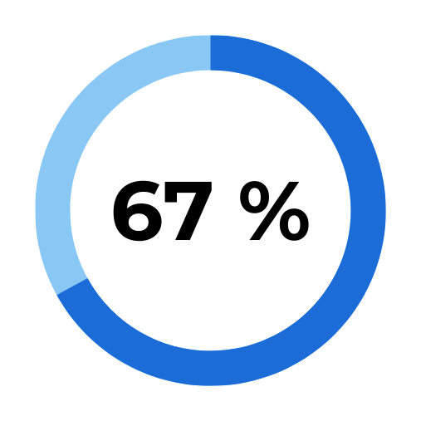

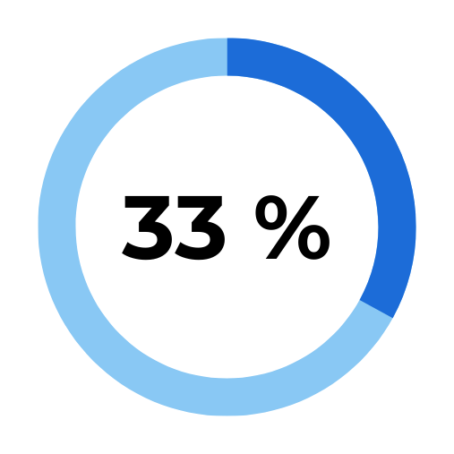
Metodologia Scrum
Historias de usuario iniciales: 18
Historias de Usuario Completadas
Historias de Usuario eliminadas
12 historias de usuario finalizadas (CS-1 a CS-18)
6 historias descartadas por tiempo y alcance

Slide 10
Metodologia Scrum - Priorizacion historias de Usuario
MO
Must Have/Debe tener
Funcionalidades esenciales sin las cuales el proyecto no cumple su objetivo.
Elegimos MoSCoW porque facilita priorizar lo esencial del MVP, acelera la toma de decisiones y mantiene el enfoque en lo que aporta mayor valor al usuario.
S
Should Have/Debería tener
Características importantes, pero no críticas para el funcionamiento inicial.
CO
Could Have/Podría haber
Funcionalidades deseables que agregan valor, pero no afectan el MVP.
W
Won’t Have/No tendrA
Requerimientos que se descartan o posponen para futuras versiones.

Slide 11

Metodologia Scrum - Sprints
Cada sprint tiene una duración de 4 semanas, en las cuales se planifican, desarrollan y validan las funcionalidades clave del proyecto.
Sprint 1
Sprint 2
Sprint 3
Sprint 4
Sprint 5
Funciones base
Mejorar la interacción del usuario
Reconocimiento y Alertas
Potenciar la precisión de la aplicación
Finalización del MVP
Detección de objetos en tiempo real
Reconocimiento de semáforos
Anuncio de hora
Síntesis de voz
Consulta de clima
Activación por comandos de voz
Funcionalidad para repetir instrucciones bajo demanda
Reconocimiento de dinero chileno
Alertas de conexión a internet
Verificación del estado de la cámara
Integración completa de YOLOv8 con síntesis de voz
Inicio del desarrollo de OCR
Finalización del OCR
Gestión de documentación
Entrega del MVP funcional

Slide 12

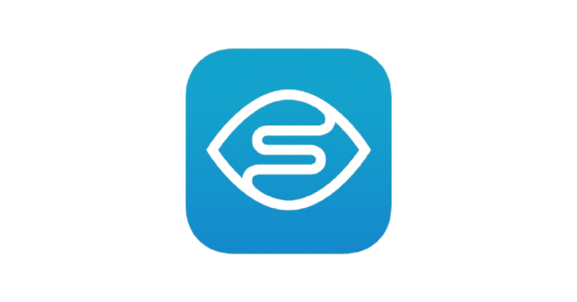





Comparación con competidores cercanos
Tiempo de Desarrollo
2014-2025(11 años aprox)
5 meses
Plataforma
Desarrolladora
Tiempo de respuesta
6 segundos
1 segundo
Internet para funcionar?
Si
Para ciertas funcionalidades

Slide 13

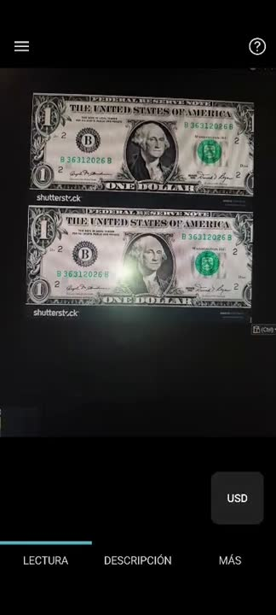
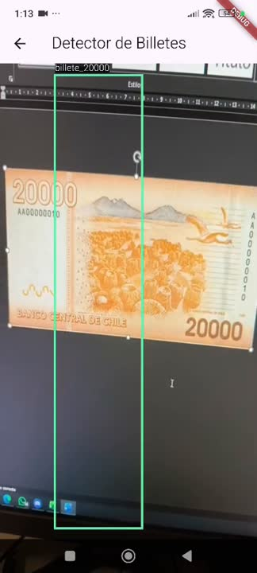
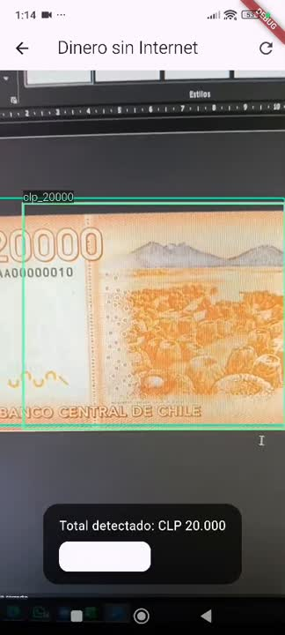
Comparación de detección de billetes

Slide 14
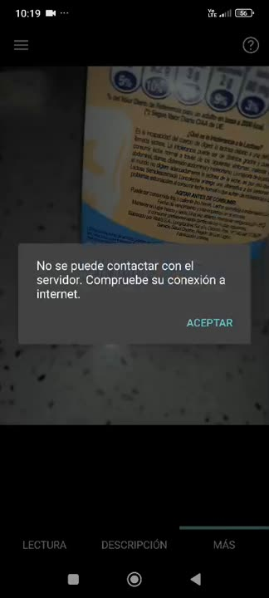
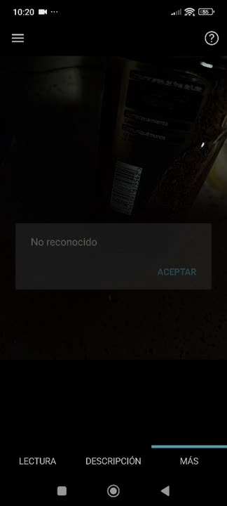
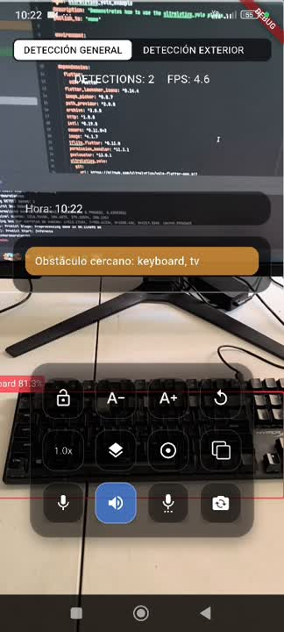
Comparación de Detección de objetos

Slide 15
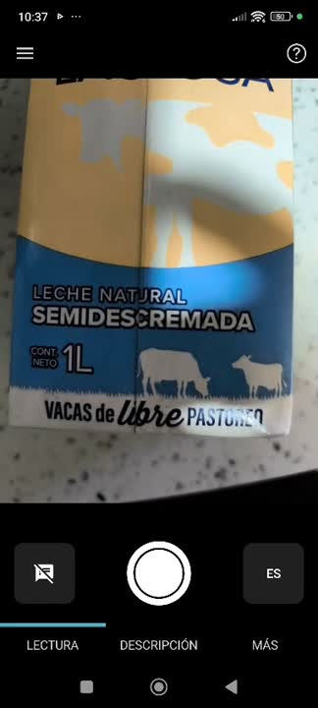
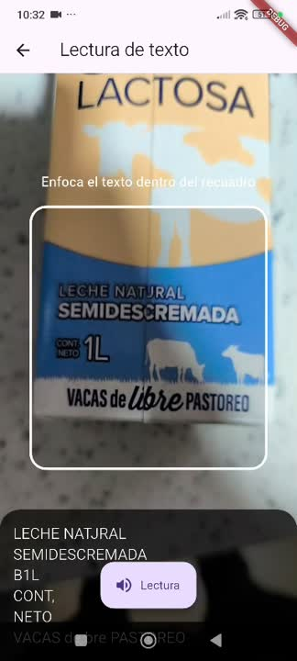
Comparación de Lectura

Slide 16

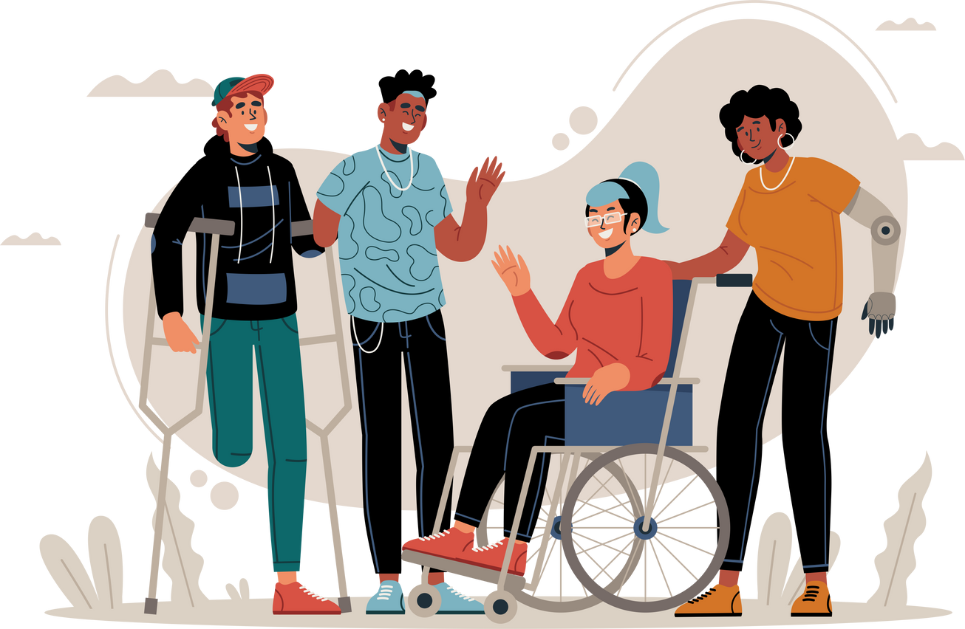


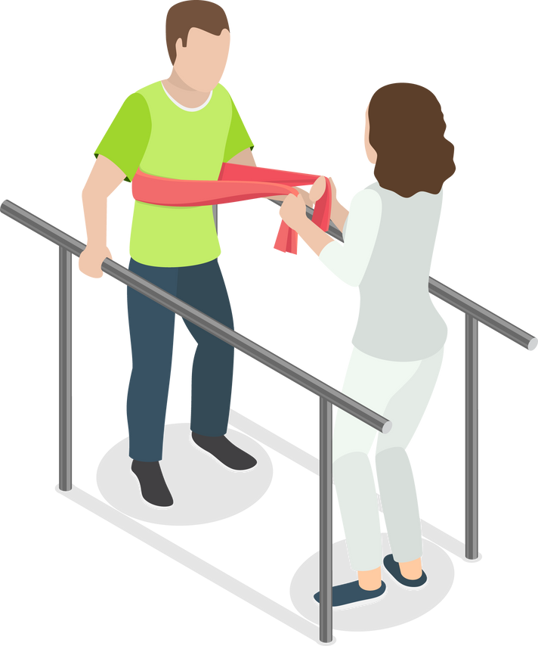
Modelo de Negocio -
Segmentos de Clientes
Personas con discapacidad visual total o parcial
Fundaciones y asociaciones de apoyo a la discapacidad
Familias y cuidadores
Centros de rehabilitación visual
Instituciones educacionales de educación diferencial

Slide 17
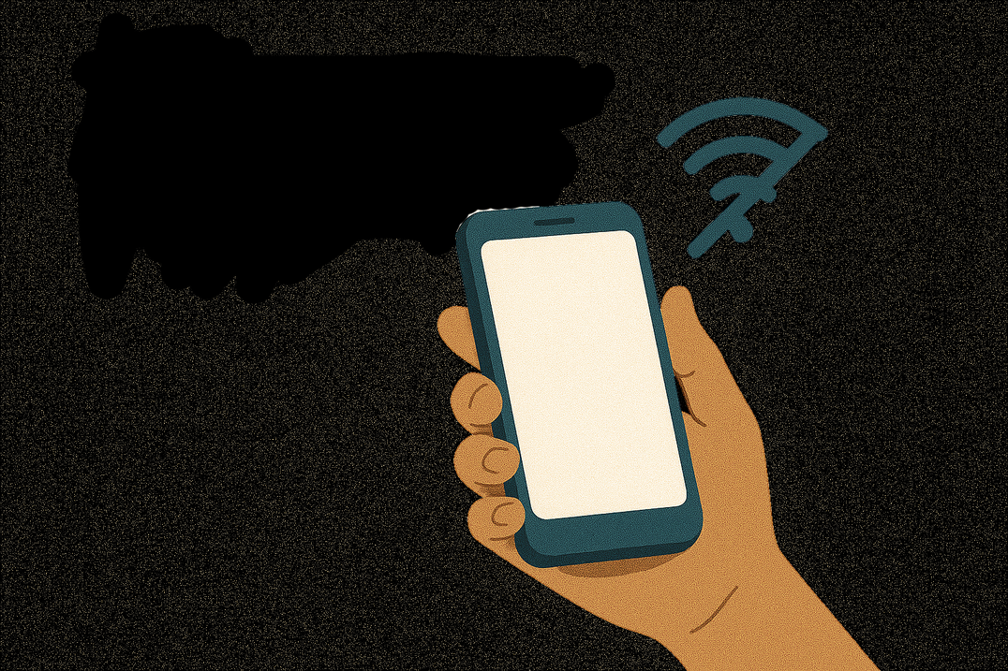
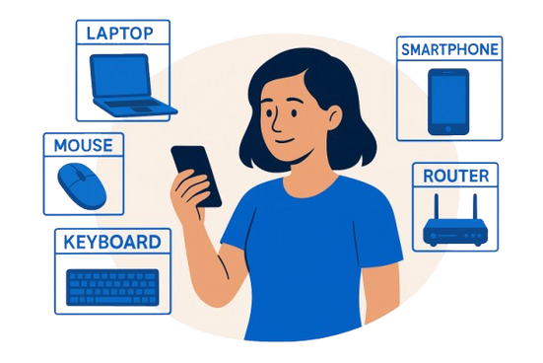
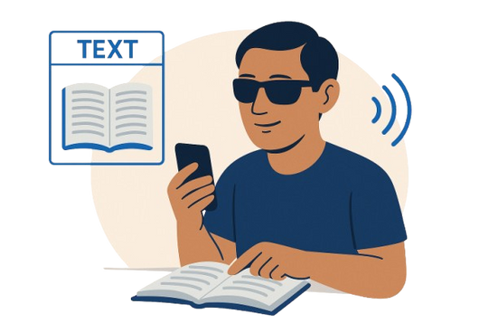
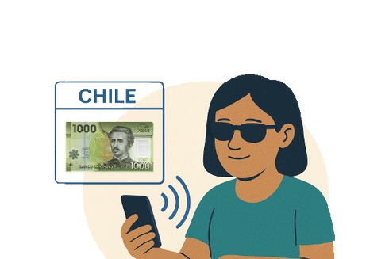
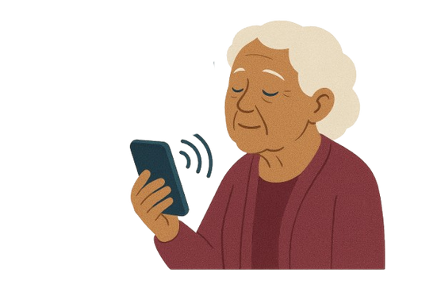
Modelo de Negocio -
Propuesta de Valor
Ofrecemos autonomía y seguridad mediante una app accesible que:
Detecta objetos
Lee textos
Todo esto incluso sin Internet
Reconoce billetes
Entrega información por voz

Slide 18



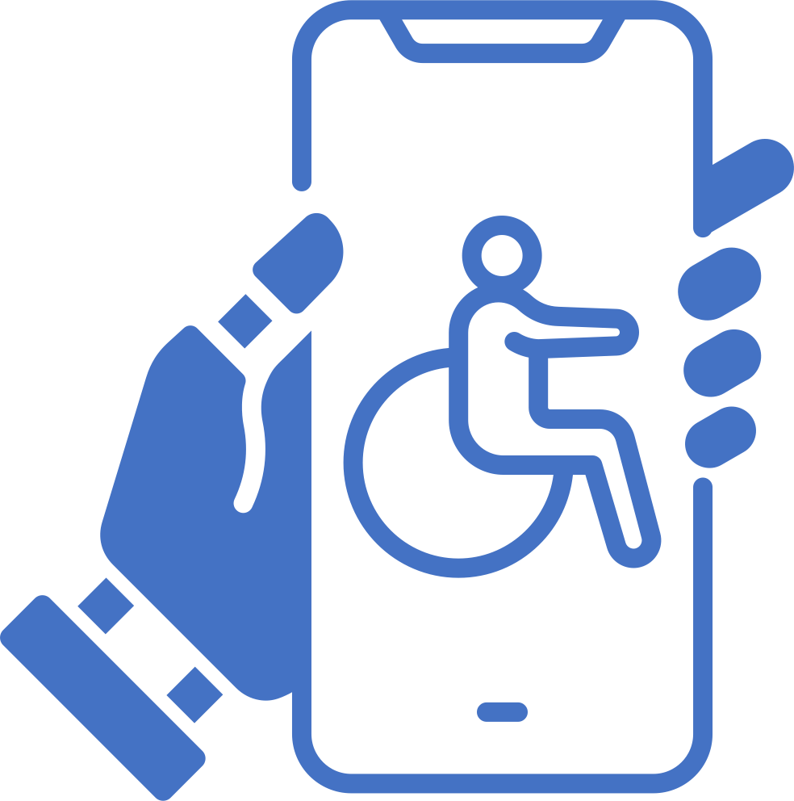

Modelo de Negocio -
Socios Clave
Roboflow / Ultralytics (entrenamiento de modelos)
Universidades y centros de investigación
Municipalidades / instituciones públicas de inclusión
Fundaciones de discapacidad visual
Organizaciones de accesibilidad tecnológica

Slide 19
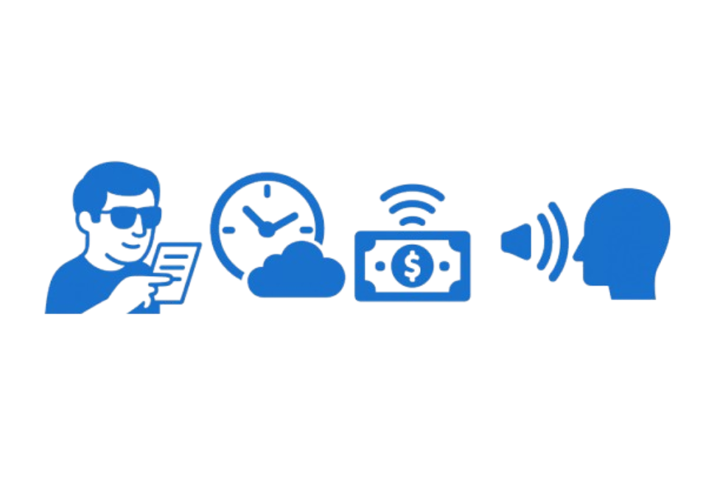

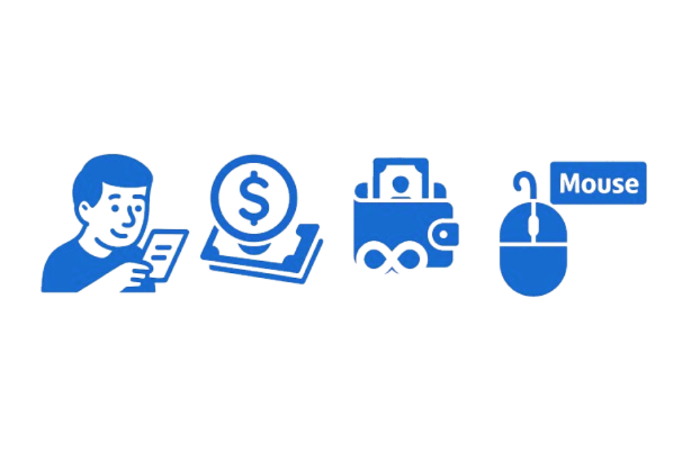



Modelo de Negocio -
Fuentes de Ingresos
Proponemos tres modalidades de ingreso que permiten llegar tanto a usuarios individuales como a organizaciones:
Costo
Funciones
Gratis
$7.000
A convenir

Slide 20


Principales problematicas del equipo
Falta de comunicación entre los integrantes del equipo
Confusiones y retrasos
Reuniones breves y canal centralizado
Problema
Impacto
Solución

Slide 21
Principales problematicas del equipo
Retrasos en sprints por mala comunicación
Eliminación de historias de usuario
Más coordinación y ajustes de backlog
Problema
Impacto
Solución

Slide 22


Conclusiones
Viabilidad Técnica: CellSay demostró que la visión artificial, el OCR y la síntesis de voz pueden procesar información en tiempo real de forma precisa, funcionando eficientemente en dispositivos móviles.
Sostenibilidad Económica: El modelo de negocio permite acceso universal mediante una versión gratuita, a la vez que genera ingresos sostenibles para continuar el desarrollo.
Impacto Social: La aplicación promueve inclusión, accesibilidad y autonomía para personas con discapacidad visual, beneficiando directamente a un sector vulnerable de la población.
CellSay tiene el potencial de convertirse en una herramienta transformadora que mejore la independencia y calidad de vida de miles de personas con discapacidad visual.

Slide 23

Gracias

